Slide 1
北京科技大学计算机科学与技术系
操作系统
Operating Systems
张冬艳
  Department of Computer Science & Technology
  University of Science & Technology Beijing
  2021

Slide 2
总学时：64学时
讲授：48学时，1-8周
实验： 16学时，具体时间需要商定
最终成绩的构成：
平时成绩占40%（实验30%，考勤（课堂练习）、作业等10%）
期末考试（非集中考试）成绩占60%

Slide 3
教材与参考书
[1] 张尧学，宋虹，张高．计算机操作系统教程（第4版）．清华大学出版社，2013（教材）
[2] Andrew S. Tanenbaum, Herbert Bos. 陈向群，马洪兵等译．现代操作系统（原书第4版）．机械工业出版社，2017
[3] 汤子瀛，哲凤屏，汤小丹．计算机操作系统．西安电子科技大学出版社，1996
[4] William Stallings. 陈向群，陈渝等译． 操作系统－精髓与设计原理（第八版）．电子工业出版社，2017
[5] Randal E. Bryant, David R. O'Hallaron. 龚奕利，贺莲译．深入理解计算机系统（原书第3版）．机械工业出版社，2016
[6] 邹恒明．计算机的心智：操作系统之哲学原理．机械工业出版社，2009
[7] Abraham Silberschatz, Peter Galvin, Greg Gagne. Applied Operating System Concepts, John Wiley & Sons, Inc., 2000
[8] 孟庆昌，牛欣源，张志华，路旭强．Linux教程（第5版）．电子工业出版社，2019

Slide 4
第1章 操作系统概述
1.1 认识操作系统
1.2 操作系统发展过程中形成的一些概念
1.3 OS对运行环境的要求
1.4 典型OS实例
1.5 现代操作系统的基本特征
1.6 从不同角度认识操作系统
1.7 学习操作系统课程要达到的目标

Slide 5
1.1 认识操作系统
1. 程序是如何执行的?
extern int buf[];
int *bufp0 = &buf[0];
int *bufp1;
void swap()
{
int temp;
*bufp1 = &buf[1];
temp = *bufp0;
*bufp0 = *bufp1;
*bufp1 = temp;
}
#include <stdio.h>
void swap();
int buf[2] = {1, 2};
int main()
{
swap();
printf("buf = %d, %d\n", buf[0], buf[1]);
}
a) main.c文件
预处理
编译
链接
b) swap.c文件
可执行程序（机器代码）

Slide 6
1.1 认识操作系统
可执行程序（示意）：
机器指令
080483b4 <main>:
80483b4: 55 push %ebp
80483b5: 89 e5 mov %esp, %ebp
80483b7: 83 e4 f0 and $0xfffffff0, %esp
80483ba: e8 09 00 00 00 call 80483c8<swap>
．．．．．．
080483c8 <swap>:
80483c8: 55 push %ebp
80483c9: 8b 15 5c 94 04 08 mov 0x804945c, %edx
．．．．．．
08049454 <buf>:
8049454: 01 00 00 00 02 00 00 00
0804945c <bufp0>
804945c: 54 94 04 08
汇编语言指令
数据

Slide 7
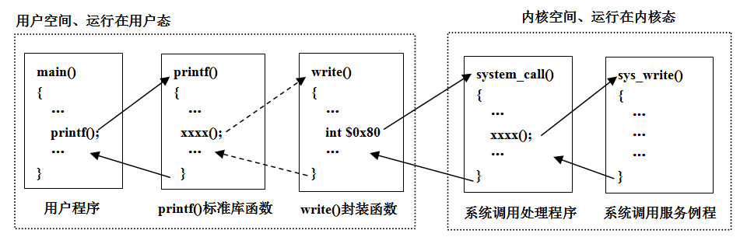

1.1 认识操作系统
程序执行的整个生命周期都受操作系统控制：
建立程序的内存映像， CPU的分配
内存分配、释放
文件访问，输入输出（I/O）
中断（异常）处理

Slide 8
1.1 认识操作系统
2. 什么是操作系统(Operating System，OS)？
1) OS在计算机系统中的位置
应用
普通用户
程序设计语言
编译与汇编
程序员
操作系统(OS)
指令集体系结构(ISA)
机器指令代码的格式和行为
硬件功能部件
CPU，内存，I/O控制器，总线
逻辑门

Slide 9
什么是操作系统(Operating System，OS)
2) OS以什么形式出现?
是一组程序。
OS与普通程序有何区别?

Slide 10
什么是操作系统(Operating System, OS)
3) OS的作用（功能）
（1）一个虚拟机（Virtual Machine）
让用户（程序员）在使用计算机时不涉及计算机硬件的细节，使硬件细节和用户（程序员）隔离开来，即建立一种简单的高度抽象。
－用户观点
用户与计算机之间的接口。
命令接口（面向普通用户）：命令行，GUI，命令脚本
编程接口（面向程序员）：系统调用，高级语言库函数
如果没有OS，计算机可以使用吗？

Slide 11
OS的作用
（2）一个资源管理器：管理系统的软硬件资源
－系统观点
硬件资源：构成计算机系统所必须配置的所有硬件：
CPU、内存、时钟、磁盘、．．．。
软件资源：程序和数据（文件）。
进程管理：程序的调度；处理机（CPU）的分配等；
内存管理：内存分配、释放与保护；内存扩充等；
文件管理：文件存储空间管理；文件存取；文件访问控制等；
I/O设备管理：设备分配；缓冲区管理等。

Slide 12
什么是操作系统(Operating System，OS)
4) OS的定义
OS是硬件之上的第1层软件（系统软件）
是一组程序，
用来有效控制和管理计算机系统的各类资源（硬件和软件资源：设备、文件、存储器、CPU、程序（进程）），
以方便用户使用计算机（用户和计算机的接口）。

Slide 13
1.2 操作系统发展过程中形成的一些概念
1. 作业(Job)
从输入开始到输出结束，用户要求计算机所做的一次业务处理的全部工作。
作业由顺序的一组作业步组成。
作业的概念来源于批处理系统。
分时系统中一般不存在传统作业的概念。
Notes:
（1）一个作业：即一个或者一组程序

Slide 14
作业
作业由三部分组成：
程序
数据
作业说明书
$END
Data for program
$RUN
$LOAD
Fortran program
$FORTRAN
$JOB, 10,429754
Wang
典型的
FMS JOB 结构

Slide 15
作业
运行一个作业的步骤：
1）将程序写在纸上（用高级语言或汇编语言）
2）穿孔成卡片，再将卡片盒交给操作员
3）计算结果从打印机上输出
4）操作员到打印机上撕下运算结果送到输出室
5）程序员稍后可从输出室取到结果
6）操作员从输入室的卡片盒中读入另一个任务
7）如果需要FORTRAN编译器，还要把它取来读入计算机
缺点：机时在走来走去浪费掉

Slide 16
1.2 操作系统发展过程中形成的一些概念
2. 批处理（batch）
为改进内存和I/O设备之间的吞吐量
IBM 7094计算机引入了I/O 处理机概念
思想：
在输入室收集全部的作业，用一台相对便宜的计算机（IBM 1401计算机），将作业读到磁带上
再用较昂贵的计算机（IBM7094）完成真正的计算
一批作业构成一个作业队列，依次处理。

Slide 17








早期批处理系统
卡片
磁带机
打印机
卡片阅读机
IBM 1401
IBM 7094
IBM 1401
输入磁带
输出磁带

Slide 18
批处理
批处理的含义：
无交互能力：作业从提交到完成，用户不能与之交互；
从传统的作业－>命令文件的扩展
把一系列命令放在一个文件中，称之为命令文件
用文件名作为命令名来执行
批处理命令可以是专门的命令，也可是系统的基本命令；还有有关的控制结构，包括循环、分支、转移等，构成一套特殊的命令语言，可以接受参数，使用变量、宏替换等
Notes:
操作员装入一个特殊的程序（操作系统的前身），从磁带上它读入第一个作业并运行，其输出写到第二盘磁带上，并不打印。每个作业结束后，操作系统自动地从磁带上读入下一个作业并运行。

Slide 19
批处理
成批处理：
用户不能干预自己作业的运行
一旦发现作业错误不能及时改正
延长了软件开发时间
一般只适用于成熟的程序或大型的计算程序

Slide 20
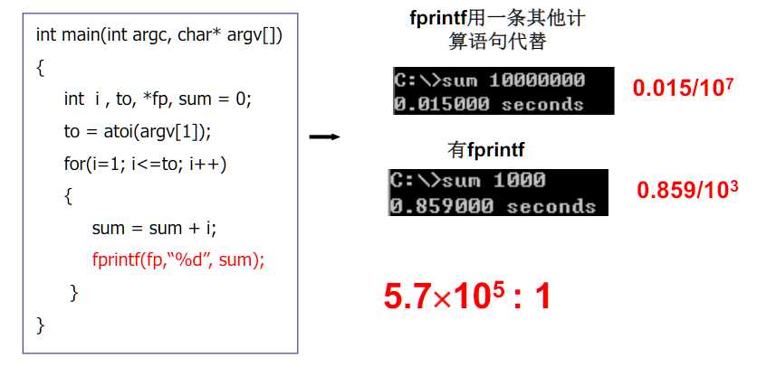
1.2 操作系统发展过程中形成的一些概念

Slide 21
1.2 操作系统发展过程中形成的一些概念
3. 单道程序与多道程序
单道程序：
在内存中只能有一个用户程序（从进入到结束）
若当前程序因等待I/O而暂停， 则CPU空闲
对于CPU操作密集的科学计算问题，浪费时间少
对于商业数据处理，I/O等待时间常占80％－90％。
多道程序：
在内存中存放多个用户程序，同时处于可运行状态。
当一个程序等待I/O时，另一个程序可以使用CPU。

Slide 22
1.2 操作系统发展过程中形成的一些概念
多道程序示意图：
A完成I/O
A再次被调度
A完成
程序A请求I/O
程序A
程序B请求I/O
B完成I/O
程序B
程序C请求I/O
C完成I/O
C再次被调度
程序C
调度程序
时间轴t
单线(黑色)表示程序占用CPU，双线(蓝色)表示外设在执行相应程序的I/O请求

Slide 23
1.2 操作系统发展过程中形成的一些概念
4. 多道批处理系统
批处理系统中引入多道程序技术
与单道批处理系统相比：
系统吞吐量（单位时间内完成的总工作量）大；
资源利用率高；
周转时间（作业从进入系统到完成所经历的时间）长。

Slide 24
1.2 操作系统发展过程中形成的一些概念
5. 分时系统（Time-sharing System）
多个用户（程序）共享一台计算机，按时间片（time slice）轮流使用。
时间片：OS将CPU时间划分为若干个片段
分时的特点:
多路性:
交互性:
"独占"性:
及时性:
同时有多个用户（程序）使用一台计算机
宏观上：是多个人（程序）同时使用一个CPU
微观上：多个人（程序）在不同时刻轮流使用CPU
用户根据系统响应结果进一步提出新请求(用户直接干预每一步)
用户感觉不到计算机为其他人服务
（OS提供虚机器，各个用户的虚机器互不干扰）
系统对用户提出的请求能及时响应

Slide 25
1.2 操作系统发展过程中形成的一些概念
6. 并发（Concurrence）与并行（Parallel）
并行：两个或多个事件在同一时刻发生。
并发：两个或多个事件在同一时间间隔内发生。
在单处理机系统中，多个程序的并发执行是如何体现的？

Slide 26
1.2 操作系统发展过程中形成的一些概念
7. 多用户（Multiuser）与多任务（Multitask）
多用户：允许多个用户通过各自的终端使用同一台主机，共享主机系统中的各类资源。
多任务：允许多个程序并发执行。

Slide 27
1.2 操作系统发展过程中形成的一些概念
8. 实时OS
是指系统能够实时响应外部事件的请求，在规定的短时间内完成对该事件的处理，并控制所有实时设备和实时任务协调运行。
及时响应：延迟时间短
高可靠性：容错，冗余
一般是专用的，如武器系统的实时控制，生产过程的实时控制等。
目前，无人驾驶车，blackberry开发的面向智能驾驶的实时操作系统
Notes:
基于QNX Neutrino 实时操作系统（RTOS）7.1，QNX Hypervisor 2.2 支持用于中断控制的最新芯片增强功能、可伸缩矢量扩展（SVE）和加密技术和安全强化功能。

Slide 28
1.2 操作系统发展过程中形成的几个概念
9. 网络OS
计算机网络：物理上分散的自主计算机通过通信系统的线路互连而成。
自主：具有独立处理能力
互连：计算机之间的通信和相互合作。
通信、信息交换、资源共享
互操作、协作
网络OS：提供网络通信和网络服务功能的操作系统。
网络OS的两种基本模式：
客户/服务器（Client/Server）模式
对等（Peer-to-Peer）模式

Slide 29
1.2 操作系统发展过程中形成的一些概念
10. 分布式OS（Distributed OS）
基础：网络
分布处理的透明性
运行在不具有共享内存的多台机器上，但在用户眼里却象一台计算机。
一个统一的操作系统
逻辑上紧密耦合

Slide 30
网络OS和分布式OS的比较：
1.2 操作系统发展过程中形成的一些概念
  耦合程度
分布式OS是在各机器上统一建立的，统一进行全系统的管理；
网络OS通常容许异种OS互连，各机器上各种服务程序需按不同网络协议互操作。
  并行性
分布式OS可以将一个进程分散在各机器上并行执行，包括进程迁移；
网络OS则各机器上运行的程序是相互独立的。
  透明性
用户是否知道或指定资源在哪个机器上。
分布式OS的网络资源调度对用户透明，用户不了解所占有资源的位置；
网络OS中对网络资源的使用要由用户明确指定。

Slide 31
1.3 OS对运行环境的要求
1. CPU
1) 特权指令－多道程序的需要
只能由OS使用。例如，启动外部设备，建立存储保护，清内存、关中断等。
如果没有特权指令的话，会有什么问题？
CPU如何知道是OS还是用户程序在执行呢？
依赖于CPU的状态标识。

Slide 32
CPU
2) CPU的2种工作状态（执行模式）
核心态（Kernel Mode）或称管态
用户态（User Mode）或称目态
核心态和用户态的区别：
处理器处于核心态时：
全部指令（包括特权指令）可以执行
可使用所有资源
并具有改变处理器状态的能力
处理器处于用户态时：
只有非特权指令能执行
特权级别不同，可运行的指令集合也不同
特权级别越高，可以运行的指令集合越大
高特权级别对应的可运行指令集合包含低特权级的

Slide 33
CPU
3) 程序状态字PSW（ Program Status Word）和程序计数器PC（Program Counter）
PSW：指示程序执行的当前状态，主要包括
CPU的工作状态——指明核心态还是用户态，用来说明当前在CPU上执行的是操作系统还是应用程序，从而决定其是否可以使用特权指令或拥有其他的特殊权力
条件标志——反映指令执行后的结果特征
中断标志——指出是否允许中断
PC：指示下一条要执行的指令

Slide 34
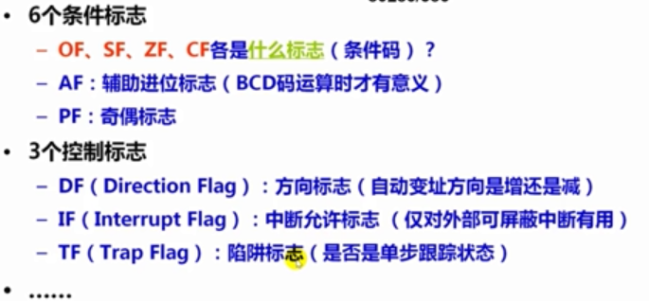
IA32中EFLAGS寄存器
ZF：零标志
SF：符号标志
OF：溢出标志
CF：借位标志

Slide 35
1.3 OS对运行环境的要求
2. 内存
是支持OS运行的硬件环境的一个重要方面。
程序必须存放在内存中才能运行。
在多任务系统中，操作系统要管理、保护各任务的程序和数据，使它们不至于受到破坏和相互干扰。
操作系统本身也要存放在内存中并运行，不能被破坏。
内存空间：由若干个存储单元（字节或字）组成的一维连续的地址空间
存储的最小单位：1个二进制位
最小编址单位：字节，一个字节包含8个二进制位

Slide 36
内存
1) 内存分块
块作为分配内存空间的基本单位，如4KB为1块。
为什么要按块来分配内存空间？
旨在简化对内存的分配和管理

Slide 37
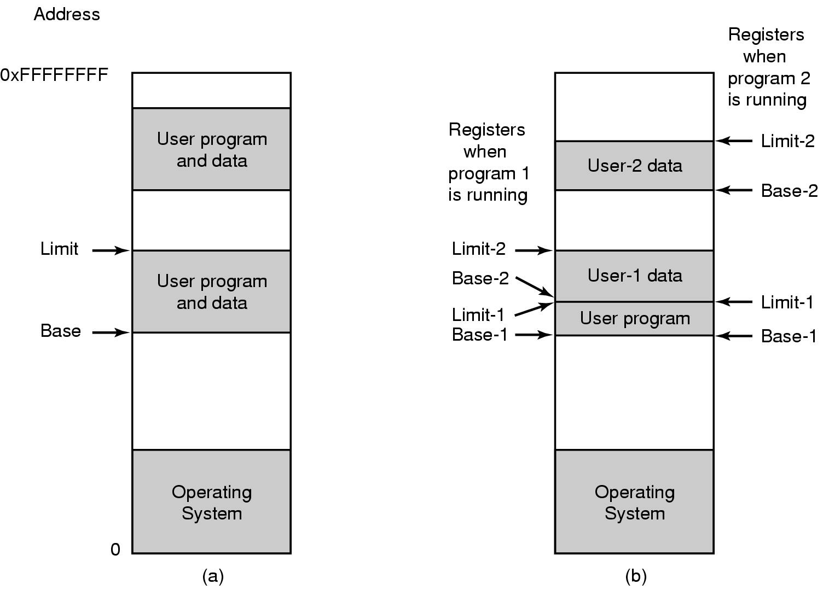
内存
2) 内存保护－OS正常运行的基本条件
常用的保护机制：
(1) 界限寄存器
存放某任务在内存的上界和下界地址(或者下界与长度)。

Slide 38
内存
界限寄存器实现存储保护的方法：
在CPU中设置一对下界寄存器和上界寄存器
存放用户程序在内存中的下界和上界地址
也可将一个寄存器作为基址寄存器，另一寄存器作为限长寄存器（指示存储区长度）
每当CPU要访问内存，硬件自动将被访问的内存地址与界限寄存器的内容进行比较，以判断是否越界
如果未越界，则按此地址访问内存，否则将产生中断——越界中断（存储保护中断）

Slide 39
内存
(2) 存储保护键（ Key）
当一个程序进入内存时，OS为其分配一个唯一的Key。
同时将分配给它的每个存储块都设置成该Key。如IBM 370。
该方法的基本要点：
每个运行的程序及其存储块有1个Key；
PSW中的存储Key字段存放当前运行程序的Key；
访问内存时，两个Key匹配；
通常将0（在PSW中）作为“万能键”；
存储块引入读保护位：0：Key不匹配时也可读，1：Key不匹配时不可读。

Slide 40
内存
0：无论key是否匹配,都可以读
1：只有key匹配才可以读
读保护位
=
存储Key
A块
0
0
1
0
1
① 读写A均可。因为key匹配；
② 读写B不可。因为key不匹配，且读保护位＝１；
③ 读C可以，因为读保护位＝０；
④ 写C不可以。
B块
0
1
0
0
1
C块
0
1
0
1
0
PSW
…
0010
…
key

Slide 41
1.3 OS对运行环境的要求
3. 中断
－如果没有中断， OS将难以工作。
指CPU在收到外部中断信号后，停止原来工作，转去处理该中断事件，完毕后回到原来断点继续工作。
CPU对系统中发生的“异步（随机）”事件的处理
中断的类型：
硬件中断
异常（Exception）、陷入（Trap）－访管中断（系统调用）
有人称 “OS是中断驱动的”。

Slide 42
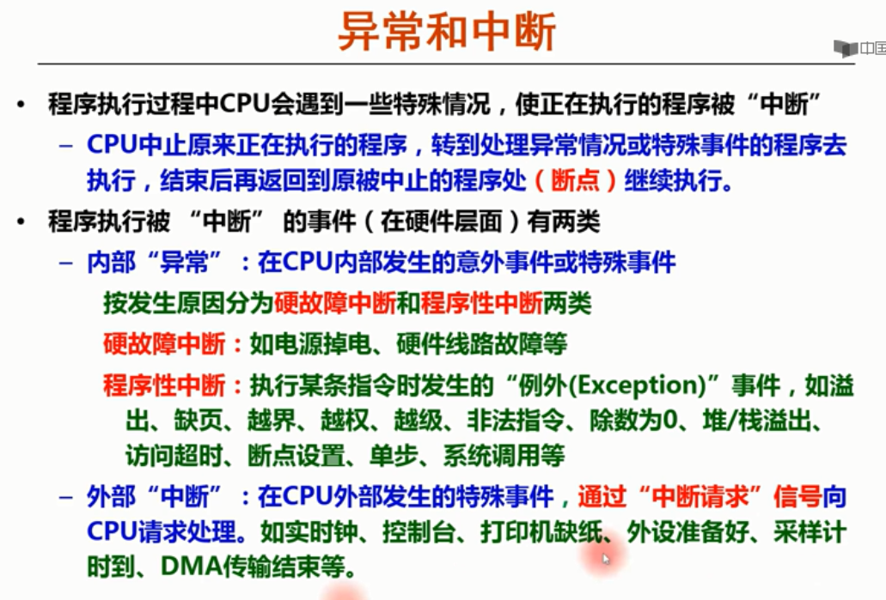

Slide 43
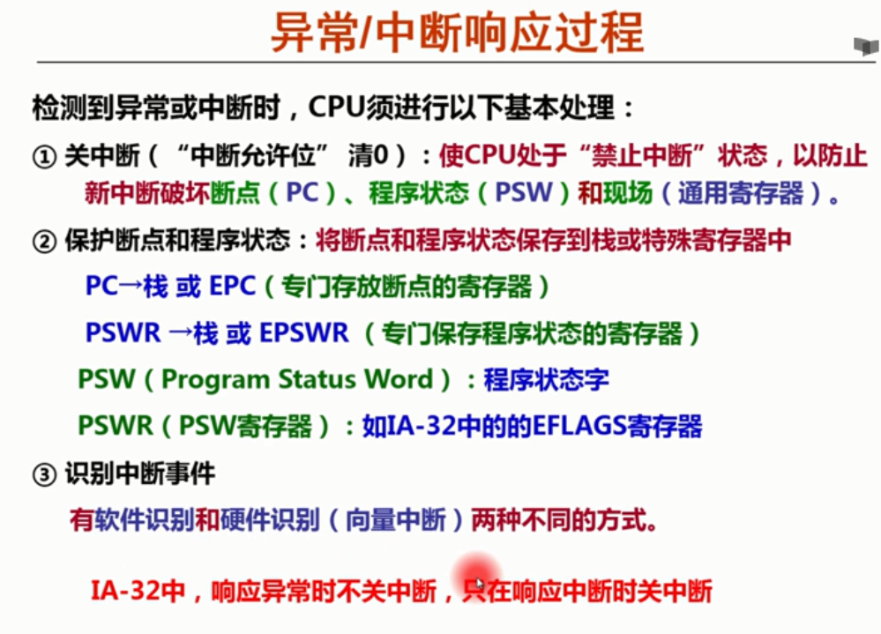

Slide 44
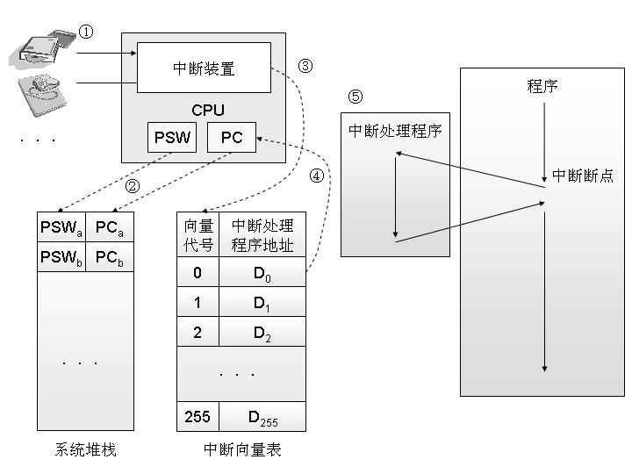
中断响应
Notes:
（1）每一个中断源或者每一个异常事件，都分配一个“中断类型号”，每个中断都有相应的“中断服务程序”，可滚据中断类型号找到中断服务程序入口地址
（2）断点
（a)返回当前指令继续执行，比如说缺页，硬件响应以后，调用中断处理程序对缺页进行处理后，又回到当前指令继续执行下去
（b）int指令，从用户态陷入内核态，在内核态做一段事情，这段事情可能是write一个磁盘区域，或者read一个磁盘文件，内核态执行完相应的程序后，会回到int指令的下一条指令继续执行
（c) 当发生的异常，内核一看程序无法执行下去，就会终止（abort）当前进程的执行，调用其它进程来执行。

Slide 45
1.3 OS对运行环境的要求
4. 时钟
－OS必不可少的硬件设施
（1）硬件时钟：通过时钟寄存器实现。
绝对时钟：记录当前时间
相对时钟（间隔时钟）：分时系统的基础。
（2）软件时钟：通过时钟队列实现。

Slide 46
1.3 OS对运行环境的要求
５. 重定位
将程序中的相对地址转换为绝对地址。
原因：运行前不可能知道程序将放在内存的什么位置。
静态重定位：程序装入内存时，由装入程序重定位；
动态重定位：CPU每次访问内存时，由动态地址转换机构（硬件）自动进行

Slide 47
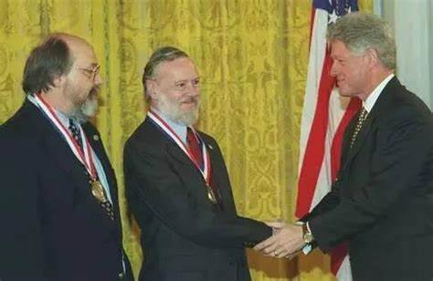
1.4 典型OS实例
1. Unix
一群计算机迷在贝尔实验室开发出Unix
初衷：可以在一台无人使用的DEC PDP-7 小型计算机上玩星际探险游戏
Ken Thompson
Dennis Ritchie
1983年图灵奖获得者
  1999年4月 美国国家技术金奖
Notes:
Thompson 是 Unix 操作系统之父
Dennis Ritchie['ritʃi] C语言之父
肯·汤普森与丹尼斯·里奇一起创造了UNIX。
1967年，Ritchie['ritʃi] 加入了贝尔实验室（Bell Labs）。加入贝尔实验室后，Ritchie开始实验室的一位名为Ken Thompson（肯·汤普森）的成员合作。

Slide 48
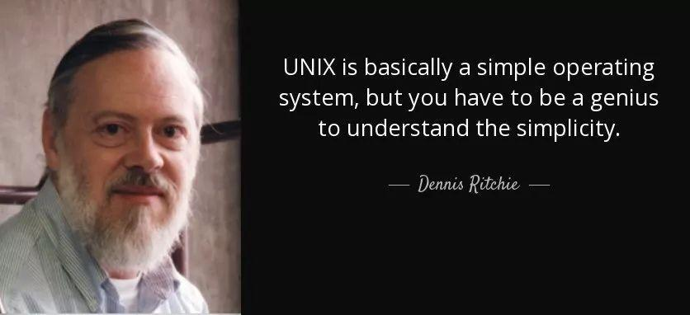
1.4 典型OS实例

Slide 49
1.4 典型OS实例
(1) UNICS(Uniplexed Information and Computing Service)
改名为Unix
结构：用C、汇编语言写成的
良好的、通用的、多用户、多任务、分时操作系统
(3) 多种变体
两个版本系列
AT&T System V
BSD（Berkeley Software Distribution）

Slide 50
1.4 典型OS实例
2. Linux
1991年，芬兰赫尔辛基大学的一名大学生Linus Benedic Torvalds首先开发
  9300行C语言代码，950行汇编语言代码（0.01版）
  源代码公开
  与Unix兼容
  1994年，1.0版：约165000行代码
3. Windows
MS-DOS、Windows 3.1/95/98/Me、Windows NT、Windows 2000/XP、Windows CE、Windows Server 2003， Windows Vista，Windows Server 2008，Windows 7，Windows 8，Windows 10

Slide 51
1.4 典型OS实例
操作系统的不断发展
  修复
  增加新的功能
  硬件更新
  提高性能

Slide 52
1.4 典型OS实例
4. Andriod
美国谷歌公司开发的移动操作系统
  安卓（Android）是一种基于Linux内核（不包含GNU组件）的自由及开放源代码的操作系统。
  主要使用于移动设备，如智能手机和平板电脑，
  2022年5月12日，谷歌举办I/O 2022开发者大会，并正式发布Android 13。
5. IOS
iOS是由苹果公司开发的移动操作系统。
  iPhone OS来源于Mac OS，是一种类Unix操作系统
  iOS系统是基于苹果公司自研处理器A系列进行的开发设计；
  2022年1月28日，苹果向 iPhone 和 iPad 用户推送了 iOS / iPadOS 15.4 开发者预览版 Beta 更新

Slide 53
1.4 典型OS实例
6. 鸿蒙
华为鸿蒙系统 （HUAWEI Harmony OS）是华为公司在2019年8月9日于东莞举行华为开发者大会（HDC.2019）上正式发布的操作系统
  内核为 Linux内核 、鸿蒙微内核和 LiteOS （英语：LiteOS）
  华为鸿蒙系统是一款全新的面向全场景的分布式操作系统，创造一个超级虚拟终端互联的世界，将人、设备、场景有机地联系在一起，将消费者在全场景生活中接触的多种智能终端实现极速发现、极速连接、硬件互助、资源共享，用合适的设备提供场景体验。
  2021年10月，华为宣布搭载鸿蒙设备破1.5亿台。鸿蒙 HarmonyOS 座舱汽车2021年底发布。 2022年8月，“在鸿”品牌重磅发布。
Notes:
（1）Lite：[laɪt]

Slide 54
1.4 典型OS实例
7.谷歌 Fuchsia OS
Fuchsia OS 是谷歌研发的一款面向多平台的操作系统
  以取代安卓系统，部分继承了安卓系统的UI设计和界面逻辑。
  Fuchsia OS 的载体不仅是智能手机，还有平板电脑、笔记本电脑甚至是可穿戴设备
  Fuchsia OS 就像是一个 Windows、iOS 系统的结合体，这两个系统中的优点都被集成在 Fuchsia OS 之中
  2021年6月报道，谷歌已经向带显示屏的初代Google Nest Hub智能音箱推送了Fuchsia OS。
Notes:
（1）Fuchsia：美[ˈfjuːʃə]

Slide 55


恶意软件
监视
满足条
件否？
满足而
爆炸
满足而
爆炸
潜伏代码
Notes:
预留“后门”，并不是一件不可思议的事。“例如数据回传，手机厂商都会涉及到，因为厂商会通过数据回传方便用户管理、改进产品，所以都会预留软件‘后门’。国外也有专家成功演示过，利用芯片里内嵌的密钥或者‘后门’控制手机。”展讯通讯内部一位不愿透露姓名的人士在接受记者采访时表示。

Slide 56
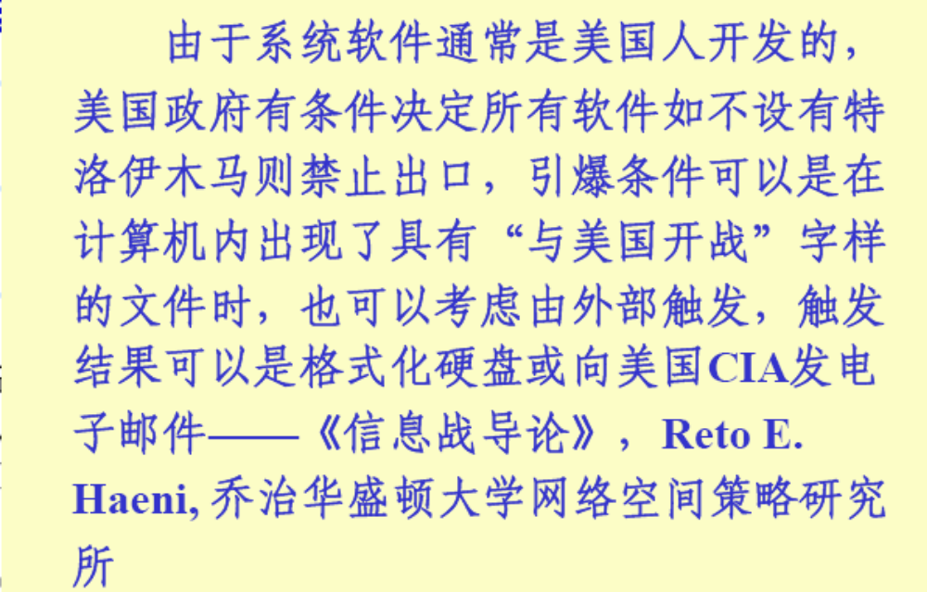

伊拉克的打印机
KV300
…… ..….
满足而
爆炸
满足而
爆炸
潜伏代码
Notes:
（1）在海湾战争爆发以前，美国曾经通过第三方给伊拉克政府出售过一批打印机，但是这些打印机都被美国有关方面动过手脚，从而让美国通过打印机截获了大量的机密文件，而这些文件中的信息则在美国攻打伊拉克的战争中发挥了至关重要的作用。由于打印机泄密致使美军获悉大量伊方军事情报，从而加速了伊拉克的败局。
（2）第一次海湾战争期间，美国曾将带有计算机病毒的微型芯片装入伊拉克从法国购买的用于防空系统的新型打印机中，导致伊拉克军事指挥中心计算机失灵，防空指挥系统全面瘫痪，伊拉克因此未战先败。

Slide 57
1.4 国产操作系统
中标麒麟(NeoKylin)
  中标麒麟Linux桌面软件是上海中标软件有限公司发布的面向桌面应用的操作系统
红旗Linux
  中国科学院软件研究所和上海联创投资管理有限公司共同组建了北京中科红旗软件技术有限公司。红旗Linux是中国较大、较成熟的Linux发行版之一，也算是国产制造最出名的操作系统。
银河麒麟
  银河麒麟：是由国防科技大学、中软公司、联想公司、浪潮集团和民族恒星公司合作研制的闭源服务器操作系统。此操作系统是863计划重大攻关科研项目，目标是打破国外操作系统的垄断，银河麒麟研发一套中国自主知识产权的服务器操作系统。
优麒麟(UbuntuKylin)
  优麒麟是由中国CCN联合实验室支持和主导的开源项目

Slide 58
1.4国产操作系统
Deepin、SPGnux、中标麒麟(NeoKylin)、中科方德、优麒麟、阿里云、龙鑫入围政府采购。

Slide 59
1.4国产操作系统
中兴新支点操作系统
  中兴新支点操作系统基于Linux稳定内核，分为嵌入式操作系统(NewStart CGEL)、服务器操作系统(NewStart CGSL)、桌面操作系统(NewStart NSDL)
SPG思普操作系统 [简称SPGnux]
一铭操作系统
凤凰系统
凝思磐石安全操作系统
雨林木风操作系统(YLMF OS)
共创Linux桌面操作系统
深度Linux(Deepin)
龙鑫操作系统

Slide 60
1.4 开源规范
大多数的软件开发者甚至是法律人士对于开源软件的认识不足，甚至有人误以为“开源软件是免费的，因此可以不受限制地随意使用。
不同于公有软件，开源软件的著作权既没有被放弃也没有过期，其修改和发行等仍然要受到版权法或者开源软件许可证的制约。
对开源软件的法律问题缺乏认识会使软件开发商和发行商面临法律风险。在一些极端情况下，软件开发商可能需要将包含开源代码的软件产品的全部源代码公开。
  例如在2007年，作为Linux社区成员指责华硕公司没有遵守GPL许可证的回应，华硕公司公布了其运行Linux操作系统的Eee PC的完整源代码，包括asus_acpi组件和所有核心数据。对于希望完全掌控软件的企业而言，将全部源代码开源显然是不可接受的，因此，使用开源软件的企业有必要了解开源软件的法律风险。

Slide 61
1.4 开源规范
知名度较高的开源规范分为五种(BSD, Apache, GPL, LGPL, MIT)
  以BDS为代表的接近于公共域软件的授权。包括Xwindows、freeBDS、apache、perl、python、ruby、zope 等。
  apache的授权叫APL，是一种比较典型的授权声明。这种授权的特点就是虽然保留版权，不但免费修改、免费重新发布，而且允许商业使用，允许商业修改后不公布修改的软件代码。是对商业软件友好的授权方式。
  以GPL为代表的自由软件，包括linux、gcc、KDE、gnome等。允许免费修改、免费重发布，但要求修改代码必须也遵守GPL。这种 授权方式大大限制了从开源中牟利的手段，因此是对商业不友好的授权。
  LGPL是对商业更友好的方式，允许商业代码链接LGPL代码，这样商业软件在利用LGPL软件的同时能够很大程度上保留商业利益。
  MPL授权是商业软件想要借助社区的力量的产物。

Slide 62
1.5 现代操作系统的基本特征
（1）并发
计算机系统中同时存在多个运行的程序，需要OS管理和调度
（2）共享
“同时”访问
互斥共享
（3）虚拟
利用多道程序设计技术，让每个用户都觉得有一个计算机专门为他服务
（4）异步
程序的执行不是一贯到底，而是走走停停，向前推进的速度不可预知
只要运行环境相同，OS需要保证程序运行的结果也要相同
Notes:
（1）并发：多个程序交替运行，需要知道当前每一个应用都执行到了什么位置，当前正在执行的是哪个应用，如果说应用之间有切换时,需要切换到下一个应用时，上次执行到什么位置，那么这次就从这个位置开始，并且要恢复当时的状态，这里都需要操作系统来管理
（2）共享是指多个应用并发运行的时候，宏观上要体现出他们同时在访问资源的情况，微观上要实现他们的互斥访问，比如说两个应用同时访问内存，每个应用需要知道这个应用访问的哪块内存区域，另一个应用访问的那块访问区域，他们不能访问错了，不能互相访问，所以微观上需要做相应的隔离，这就是围观上的互斥
（3）如何做到虚拟呢，就是操作系统在每一个应用程序执行的时候，这种交替的频率非常高，让用户在用的时候感觉不太出来这台机器还有其他用户在用，当然如果负载达到一定程序，用户是可以感觉的到的。
(4)

Slide 63
1.6 从不同角度认识操作系统
（1）软件
外在特性：使用方式（命令，系统调用）
内在特性：结构，功能
（2）资源管理器
底层资源共享，提高资源利用率
（3）虚拟机
方便用户使用计算机
（4）标准服务提供者
提供每个用户需要的标准工具
如标准库、窗口系统

Slide 64
1.6 从不同角度认识操作系统
（5）仲裁者（协调者）
使多个应用程序（用户）高效、公平地一起工作
保护应用程序之间不互相干扰
（6）幻觉制造者（ illusionist ）
提供硬件的高层接口，程序员（用户）感觉不到硬件限制
操作系统提供“无限大”的内存、“无限多”的CPU

Slide 65
1.7 学习操作系统课程要达到的目标
1. 为什么要学习操作系统？
操作系统涉及到计算机科学的很多领域：计算机体系结构，软件设计，数据结构，算法等
设计操作系统或者修改现有的系统
如嵌入式系统(Embedded OS）
开发应用程序必须与操作系统打交道，特别是并发程序
开发应用程序时借鉴操作系统的设计思想和算法，特别是复杂软件系统设计的思维方法
操作系统的许多思想和方法可以应用到其他领域

Slide 66
1.7 学习操作系统课程要达到的目标
2. 学习操作系统要达到的目标
1）理解OS的基本概念、工作原理、典型实现技术以及OS设计中考虑的各种因素并能合理运用
从设计OS的角度去思考、学习
理解（非简单的记忆）概念、原理的实质：是什么？为什么？有什么用？如何实现？适用于什么场合？ 如信号量。
领会其中的重要思想：如工作集，设备独立性，SPOOLing技术
建立OS的整体概念
系统观与方法学

Slide 67
1.8 学习操作系统课程要达到的目标
2）设计、实现具体的操作系统；或剪裁操作系统（如嵌入式OS）
能独立对小型操作系统的部分功能进行源代码分析、设计和实现
设计一个功能强大的实用的OS 是非常不容易的
需要的理论、技术涉及计算机体系结构、软件设计方法学、软件管理、数据结构与算法、网络等相关知识
需要考虑硬件、应用程序、将来可能的变化
概念的抽象，接口设计

Slide 68
1.8 学习操作系统课程要达到的目标
3）应用软件（特别是大型软件）开发
OS作为一个复杂软件系统，涉及到分析解决复杂工程问题所需的许多重要思想和方法
并发软件开发：同步，死锁
借鉴OS 设计中的问题及其解决方法、思想
如：权衡（tradeoff）：时间与空间；性能与方便使用；通用性与效率
抽象、虚拟、实证、分层
思想、方法在不同领域往往是相通的

Slide 69
讲授的主要内容
第１章 操作系统概述
第２章 进程管理
第３章 进程调度
第 4 章 死锁
第 5 章 内存管理
第 6 章 进程与内存管理实例
第 7 章 文件系统
第 8 章 I/O设备管理
第 9 章 Linux文件系统
学时安排：进程管理（多）内存管理 文件系统 设备管理（少）

Slide 70
实验
（1）面向教学的操作系统---EOS操作系统，可以看到一个实际操作系统的源代码
（2）集成度很高的实验环境---OS lab，包括14个实验，另外还有7个扩展实验
（3）提供EOS操作系统实验教程、扩展实验教程
前半部分结合操作系统的基本原理，具体分析EOS操作系统设计和实现的细节，后半部分（实验一---实验十四）动手实践方式分析EOS源代码，进而理解操作系统原理。会给出一些基准代码，然后往里添加功能。
Notes:
提供对于对应的PPT和讲解视频等资料

Slide 71
实验安排
实验0 实验环境的使用（作为其他实验的基础，需要首先完成，但不需要提交和写在实验报告中）
实验1 操作系统启动
实验2 线程状态及转换
实验3 进程同步
实验4 线程调度
实验5 物理存储器与进程逻辑地址空间管理
实验6 FAT12文件系统
实验7 扩展实验：自行选择完成扩展实验1-6的任意2个实验

Slide 72
进一步学习的参考书：
1）操作系统设计与实现
[1] Andrew S. Tanenbaum．陈渝等译．操作系统设计与实现（第三版）．电子工业出版社，2007
[2] 于渊．Orange S：一个操作系统的实现．电子工业出版社，2009
[3] Scott Maxwell．冯锐等译．Linux内核源代码分析．机械工业出版社，2000
2）系统程序设计
[4] Kay A. Robbins，Steven Robbins．陈涓等译．Unix系统编程．机械工业出版社，2005
[5] W. Richard Stevens ，Stephen A. Rago．戚正伟，张亚英，尤晋元译．Unix环境高级编程（第3版）．人民邮电出版社，2014
[6] Jeffrey Richter．葛子昂等译．Windows核心编程（第5版）．清华大学出版社，2008
3）分布式操作系统
[7] Andrew S. Tanenbaum．陆丽娜等译．分布式操作系统．电子工业出版社，2008

